Slide 1

Α.2.Μ1
Κατηγορίες Υπολογιστών
Notes:
Πηγές: σχολικό βιβλίο θεωρίας και Φύλλα Εργασίας Πληροφορικής Α΄ Γυμνασίου, ενότητα Α.2.Μ1. Πρότυπο μορφοποίησης: A1Μ1 Εισαγωγή στις Βασικές Έννοιες.pptx.

Slide 2
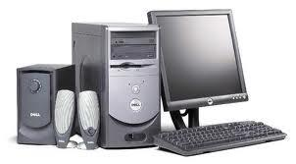
Με ποια κριτήρια επιλέγουμε υπολογιστή;
Ταχύτητα και πολυπλοκότητα επεξεργασίας
Ποσότητα δεδομένων και χωρητικότητα αποθήκευσης
Αριθμός χρηστών που εξυπηρετούνται ταυτόχρονα
Αξιοπιστία, φορητότητα και κόστος
Επιλέγουμε κατηγορία με βάση τον χρήστη, τον σκοπό και τις συνθήκες χρήσης.
Notes:
Πηγές: σχολικό βιβλίο θεωρίας και Φύλλα Εργασίας Πληροφορικής Α΄ Γυμνασίου, ενότητα Α.2.Μ1. Πρότυπο μορφοποίησης: A1Μ1 Εισαγωγή στις Βασικές Έννοιες.pptx.

Slide 3
Οι τρεις κύριες κατηγορίες
Υπερυπολογιστής
Μεγάλος υπολογιστής
Προσωπικός υπολογιστής
Χιλιάδες μονάδες επεξεργασίας. Πολύπλοκοι υπολογισμοί σε τεράστιο όγκο δεδομένων: καιρός, πυρηνική φυσική, έρευνα.
Αξιόπιστη κεντρική επεξεργασία και αποθήκευση για εκατοντάδες χρήστες: τράπεζες, κυβέρνηση, μεγάλες εταιρείες.
Αυτόνομος υπολογιστής για έναν χρήστη κάθε στιγμή. Η ισχύς και το κόστος εξαρτώνται από τα χαρακτηριστικά του.
Το κριτήριο δεν είναι μόνο το φυσικό μέγεθος.
Notes:
Πηγές: σχολικό βιβλίο θεωρίας και Φύλλα Εργασίας Πληροφορικής Α΄ Γυμνασίου, ενότητα Α.2.Μ1. Πρότυπο μορφοποίησης: A1Μ1 Εισαγωγή στις Βασικές Έννοιες.pptx.

Slide 4
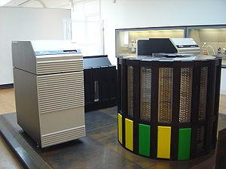
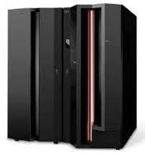
Υπερυπολογιστής ή Mainframe;
Υπερυπολογιστής(supercomputer)
Μεγάλος υπολογιστής(mainframe)
Έμφαση στην τεράστια υπολογιστική ισχύ
Έμφαση σε πολλούς χρήστες, συναλλαγές και αξιοπιστία
Notes:
Πηγές: σχολικό βιβλίο θεωρίας και Φύλλα Εργασίας Πληροφορικής Α΄ Γυμνασίου, ενότητα Α.2.Μ1. Πρότυπο μορφοποίησης: A1Μ1 Εισαγωγή στις Βασικές Έννοιες.pptx.

Slide 5
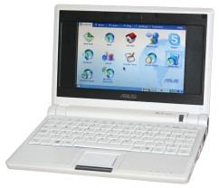
Υποκατηγορίες προσωπικών υπολογιστών
1
Desktop
2
Laptop
3
Χειρός(palmtops) / smartphone
4
Tablet / netbook
Μόνιμη θέση, ισχύς, εύκολη αναβάθμιση
Μεταφορά, μπαταρία, εργασία σε διαφορετικούς χώρους
Πολύ μικρός, πάντοτε μαζί μας, οθόνη αφής
Φορητότητα για πλοήγηση και ελαφρές εργασίες
Γραφίστας στο γραφείο → Desktop • Φοιτητής στη βιβλιοθήκη → Laptop • Email παντού → Smartphone
Notes:
Πηγές: σχολικό βιβλίο θεωρίας και Φύλλα Εργασίας Πληροφορικής Α΄ Γυμνασίου, ενότητα Α.2.Μ1. Πρότυπο μορφοποίησης: A1Μ1 Εισαγωγή στις Βασικές Έννοιες.pptx.

Slide 6
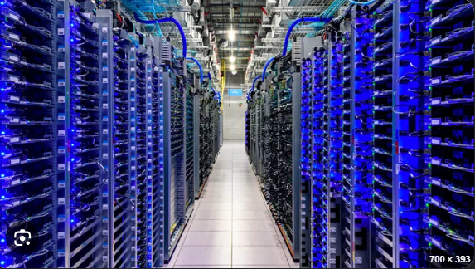
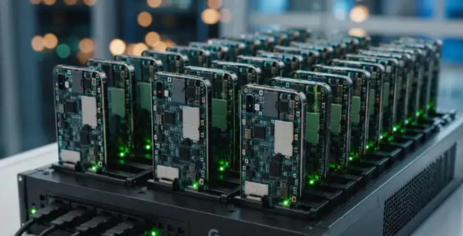
Διακομιστές και συστάδες υπολογιστών
Διακομιστής (Server)
Συστάδα (Cluster)
Παρέχει μια υπηρεσία και αποθηκεύει ή διακινεί δεδομένα για άλλους υπολογιστές. Συνδυάζει τεχνολογία προσωπικού υπολογιστή με αυξημένη αξιοπιστία.
Πολλοί υπολογιστές συνδέονται και συνεργάζονται. Συνολικά επεξεργάζονται ή αποθηκεύουν μεγάλες ποσότητες δεδομένων, όπως σε μια μηχανή αναζήτησης.
Notes:
Πηγές: σχολικό βιβλίο θεωρίας και Φύλλα Εργασίας Πληροφορικής Α΄ Γυμνασίου, ενότητα Α.2.Μ1. Πρότυπο μορφοποίησης: A1Μ1 Εισαγωγή στις Βασικές Έννοιες.pptx.

Slide 7
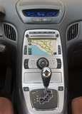
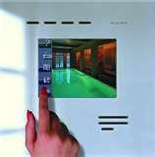
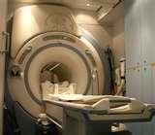
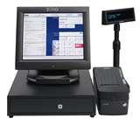
Ενσωματωμένοι υπολογιστές(embedded)
Βρίσκονται μέσα σε άλλες συσκευές και εκτελούν συγκεκριμένες λειτουργίες.
Πλοήγηση αυτοκινήτου
Αυτοματισμός σπιτιού
Ιατρικό μηχάνημα
Ταμειακή μηχανή
Παραδείγματα: GPS, ιατρικά μηχανήματα, ταμειακές και συστήματα ελέγχου.
Notes:
Πηγές: σχολικό βιβλίο θεωρίας και Φύλλα Εργασίας Πληροφορικής Α΄ Γυμνασίου, ενότητα Α.2.Μ1. Πρότυπο μορφοποίησης: A1Μ1 Εισαγωγή στις Βασικές Έννοιες.pptx.

Slide 8
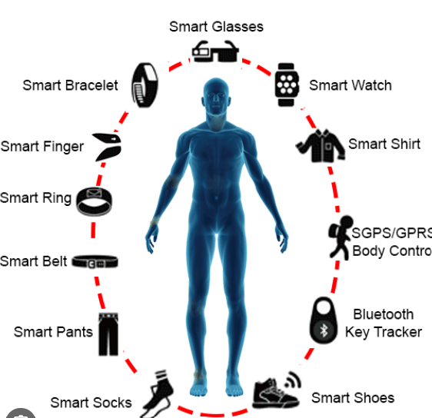
Φορετοί υπολογιστές (Wearables)
Τι είναι;
έξυπνο ρολόι ή βραχιόλι
γυαλιά επαυξημένης πραγματικότητας
αισθητήρες υγείας ή άθλησης
φορετές συσκευές εργασίας και ασφάλειας
Μικροί υπολογιστές που φοριούνται στο σώμα ή στα ρούχα. Συλλέγουν δεδομένα μέσω αισθητήρων, εκτελούν συγκεκριμένες λειτουργίες και συχνά επικοινωνούν ασύρματα.
Κριτήρια: μικρό μέγεθος, αυτονομία, άνεση, αισθητήρες και συνδεσιμότητα.
Notes:
Πηγές: σχολικό βιβλίο θεωρίας και Φύλλα Εργασίας Πληροφορικής Α΄ Γυμνασίου, ενότητα Α.2.Μ1. Πρότυπο μορφοποίησης: A1Μ1 Εισαγωγή στις Βασικές Έννοιες.pptx.

Slide 9
Πώς επιλέγουμε τη σωστή κατηγορία;
1
1. Χρήστης
2
2. Εργασία
3
3. Δεδομένα
4
4. Συνθήκες
Ένας ή πολλοί χρήστες;
Απλή χρήση ή πολύπλοκοι υπολογισμοί;
Μικρός ή τεράστιος όγκος;
Σταθερή θέση, μεταφορά ή ενσωμάτωση;
Τράπεζα/κυβέρνηση → Mainframe • Πρόγνωση καιρού → Supercomputer • Γραφείο → Desktop • Μετακίνηση → Laptop/Tablet
Notes:
Πηγές: σχολικό βιβλίο θεωρίας και Φύλλα Εργασίας Πληροφορικής Α΄ Γυμνασίου, ενότητα Α.2.Μ1. Πρότυπο μορφοποίησης: A1Μ1 Εισαγωγή στις Βασικές Έννοιες.pptx.

Slide 10
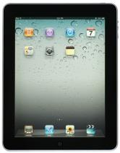
Ερωτήσεις του Φύλλου Εργασίας
Η θεωρία καλύπτει τις ερωτήσεις του Α.2.Μ1:
1
Άτομο, σκοπός, κριτήρια και κατηγορία
2–3
Επιλογή κύριας κατηγορίας και προσωπικού υπολογιστή
4–5
Αυτοέλεγχος με τα αρχεία Quiz
6
Εφαρμογές σε τράπεζα, κυβέρνηση, καιρό και Google
7
Βασικά στοιχεία για τους φορετούς υπολογιστές
Σελίδες 17–19
Notes:
Πηγές: σχολικό βιβλίο θεωρίας και Φύλλα Εργασίας Πληροφορικής Α΄ Γυμνασίου, ενότητα Α.2.Μ1. Πρότυπο μορφοποίησης: A1Μ1 Εισαγωγή στις Βασικές Έννοιες.pptx.

